Slide 1
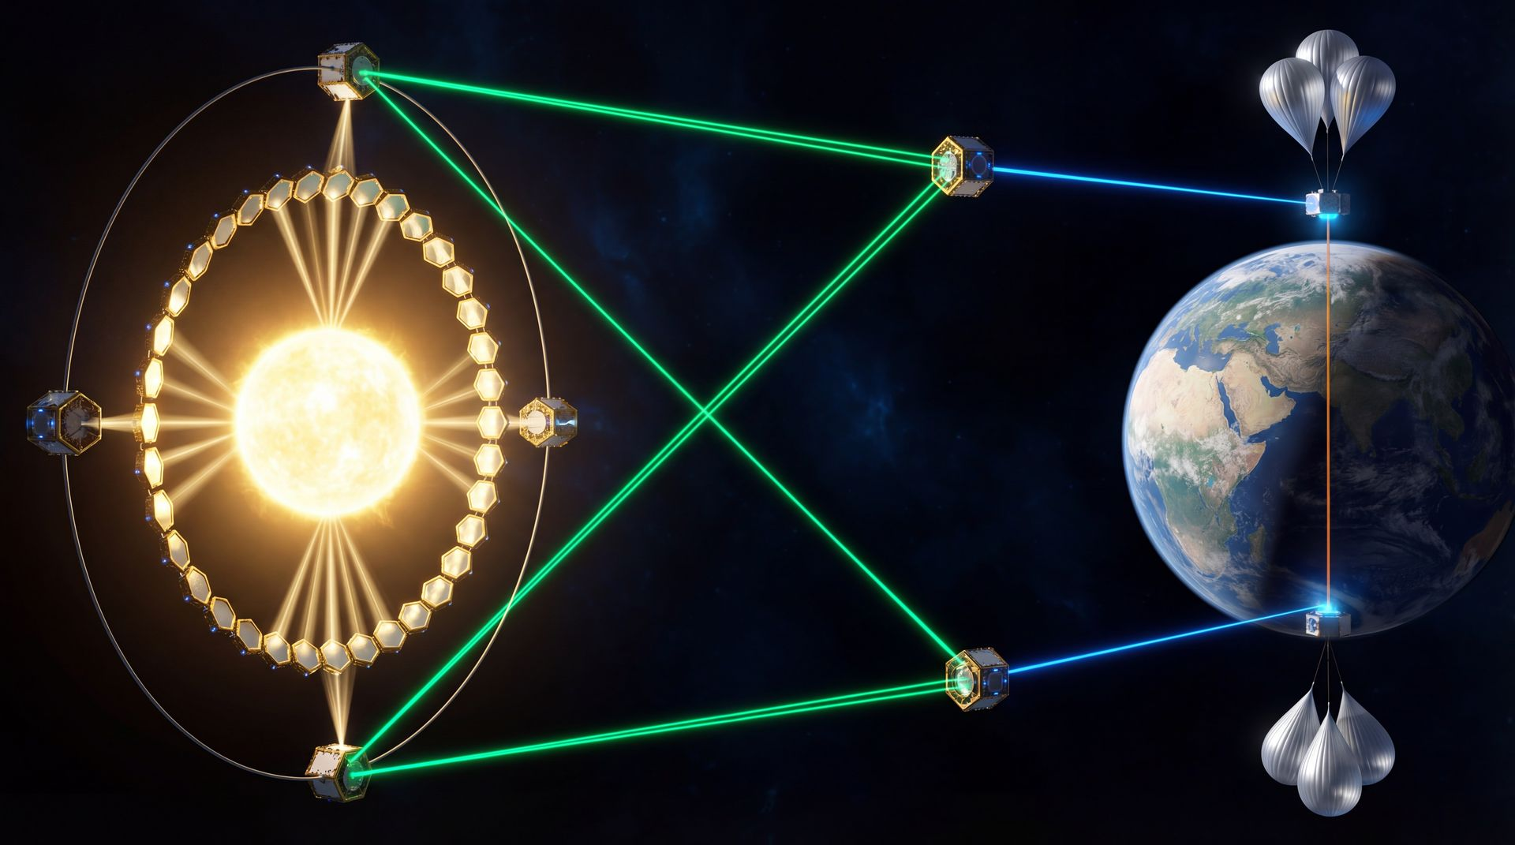
POLARIS BEARS
P.O.L.A.R.I.S.
Platforma Orbitala Laser pt.
Alimentare si Receptie Inovativa Solara
Ioan CHELARU · Albert OLARIU
ONCS 2026 · Sectiunea A · Stiinte Exacte
00

Slide 2

CONTEXT
POLARIS BEARS
PROBLEMA
Cererea globala de energie creste an dupa an.
Combustibilii fosili sunt limitati si poluanti.
Atmosfera blocheaza 30% din energia solara.
Solutia nu se afla pe Pamant.
Solutia se afla in spatiu.
ONCS 2026 — P.O.L.A.R.I.S. — ENERGIE SOLARA ORBITALA
01

Slide 3
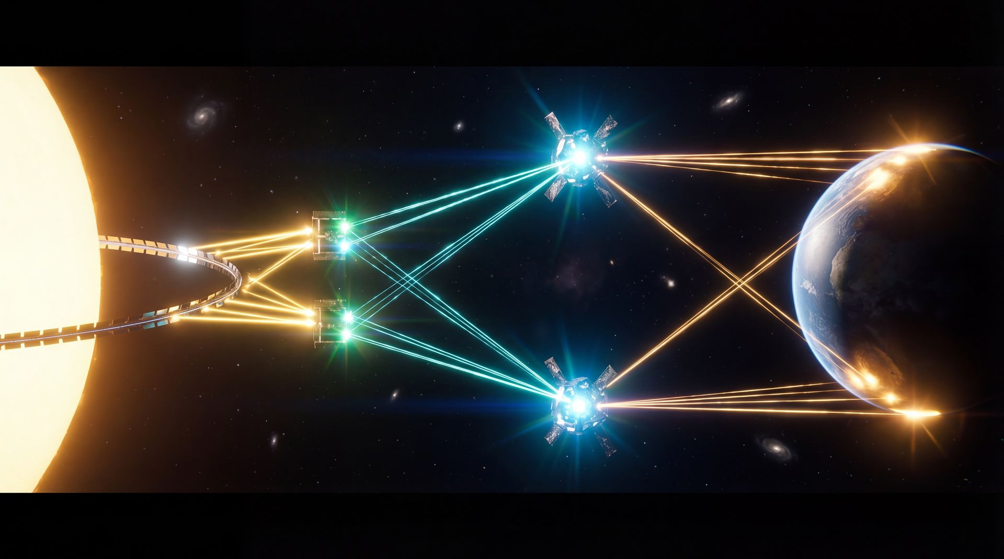
VIZIUNE
POLARIS BEARS
Nu este o masina.
Este o arhitectura orbitala
care transforma lumina stelara
in putere planetara.
P · O · L · A · R · I · S
ONCS 2026 — P.O.L.A.R.I.S. — ENERGIE SOLARA ORBITALA
02

Slide 4
OBIECTIVE
POLARIS BEARS
OBIECTIVELE
CERCETARII
1
Demonstrarea fezabilitatii teoretice a recoltarii energiei solare la 7 milioane km fata de Soare
2
Calculul puterii prin lantul complet: oglinzi → laser → Lagrange → YBCO → receptor polar
3
Proiectarea arhitecturii POLARIS: roi Dyson, releu Lagrange, cabluri YBCO, statii plutitoare
4
Evaluarea eficientei sistemului si compararea cu cererea globala de energie (IEA 2023: 17,7 TW)
5
Identificarea limitarilor actuale si a directiilor de cercetare pentru deceniile 2030–2080
ONCS 2026 — P.O.L.A.R.I.S. — ENERGIE SOLARA ORBITALA
03

Slide 5
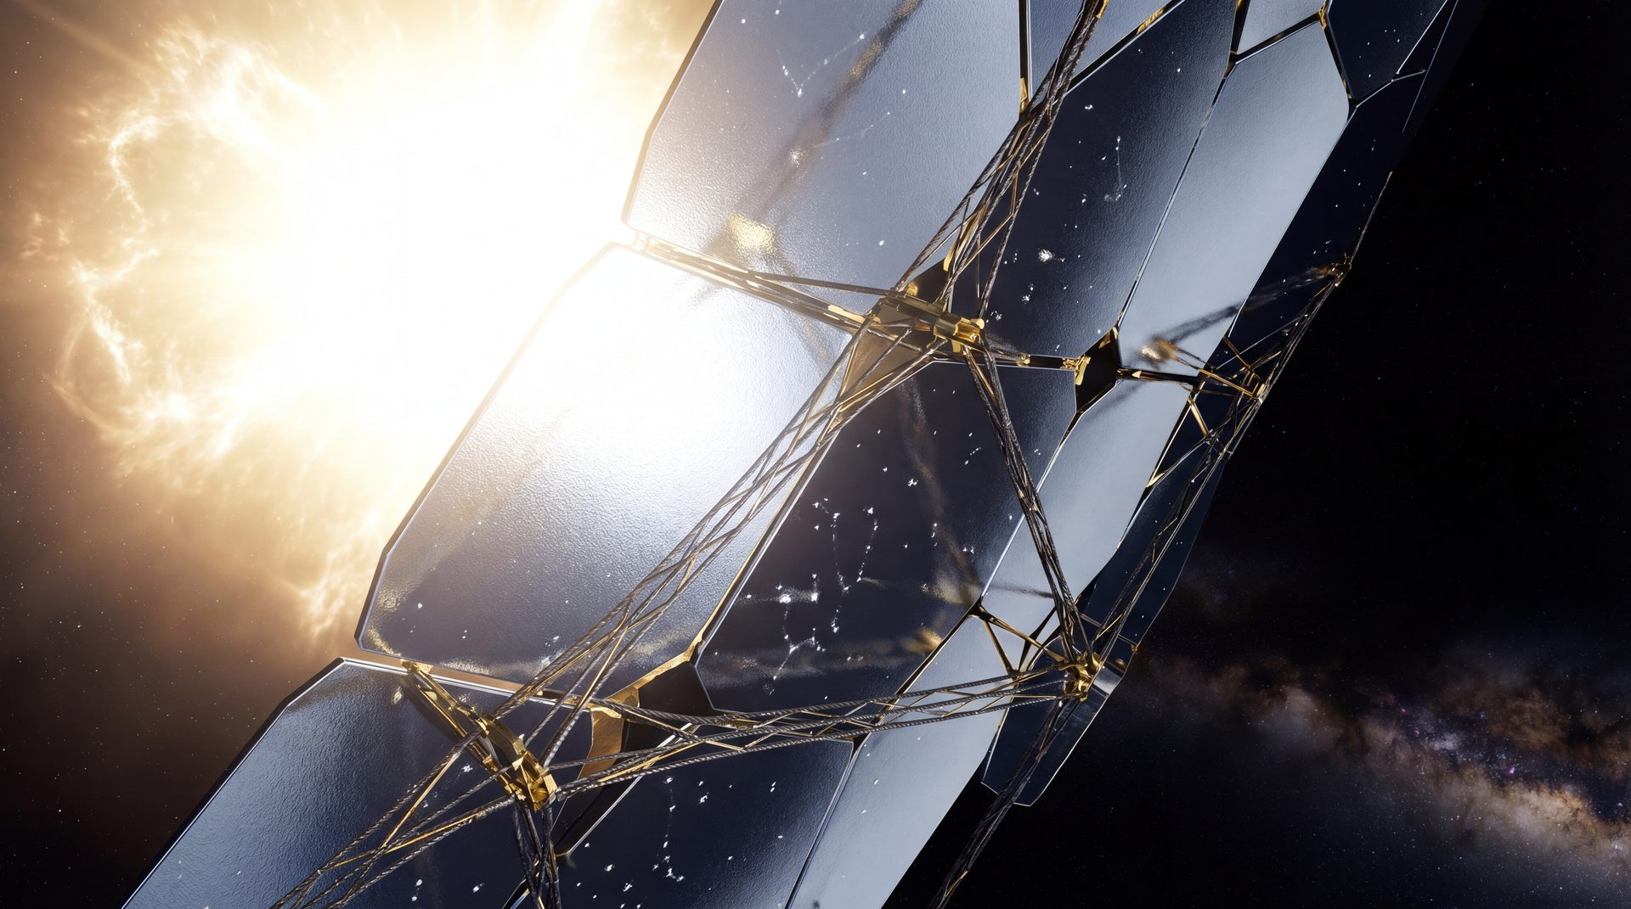
ARHITECTURA · NIVEL 1
POLARIS BEARS
ROIURI
DYSON
30 oglinzi orbitale, fiecare cu diametrul de 1 km,
pozitionate la 7 milioane km fata de Soare.
Intensitate solara la aceasta distanta:
I7m = 6,22 x 10^5 W/m2
Putere incidenta totala:
P_incident = 1,46 x 10^13 W
ONCS 2026 — P.O.L.A.R.I.S. — ENERGIE SOLARA ORBITALA
04

Slide 6
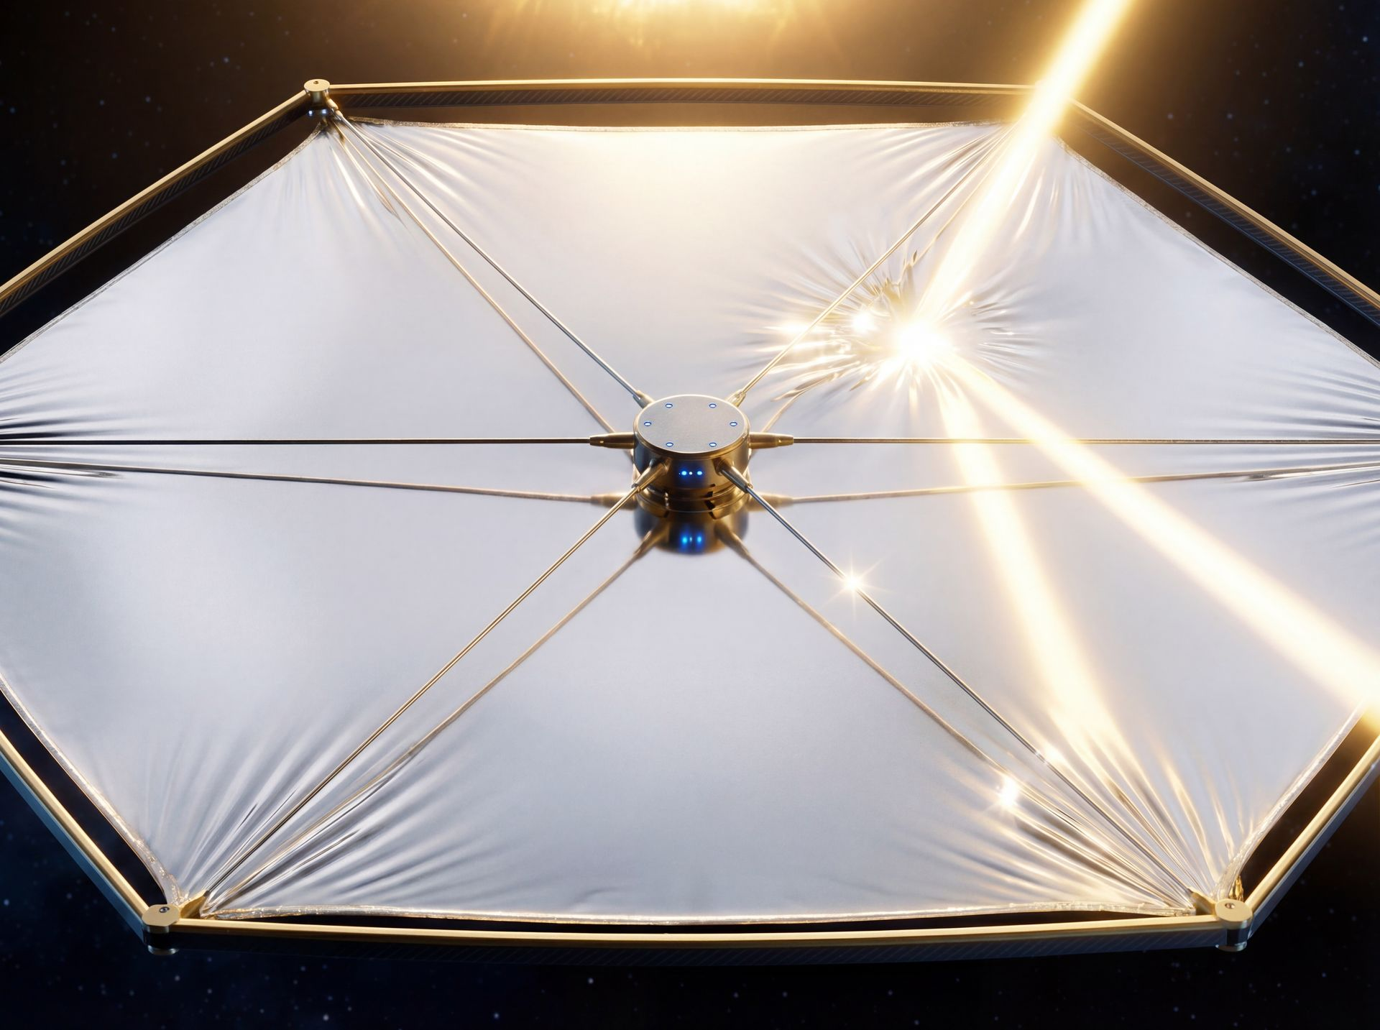
FIZICA
POLARIS BEARS
AVANTAJUL
PROXIMITATII
450x
mai multa energie fata de orbita Pamantului
La 7 milioane km fata de Soare,
intensitatea solara urmeaza legea inversului patratului:
I(r) = P_soare / 4 * pi * r2
Acesta este fundamentul fizic al intregului sistem.
ONCS 2026 — P.O.L.A.R.I.S. — ENERGIE SOLARA ORBITALA
05

Slide 7
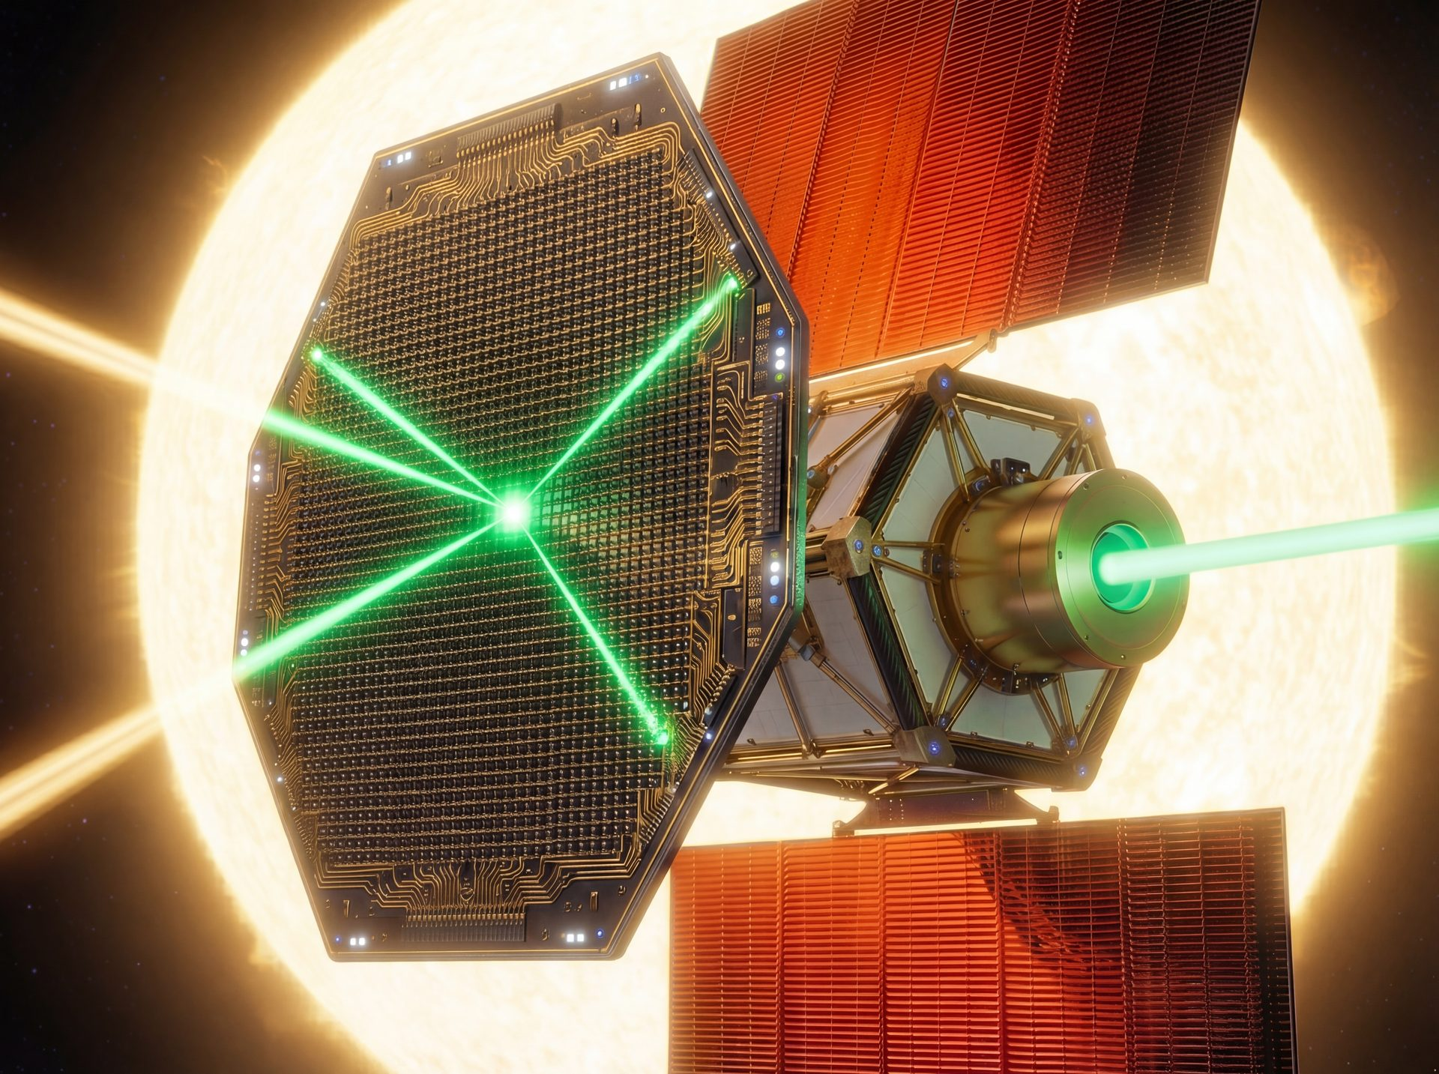
ARHITECTURA · NIVEL 2
POLARIS BEARS
CONVERSIA
LASER
4 sateliti colectori transforma
lumina solara reflectata
in fascicule laser de inalta putere.
Eficienta de conversie: 43%
Energia solara bruta devine
un fascicul directional si controlabil.
ONCS 2026 — P.O.L.A.R.I.S. — ENERGIE SOLARA ORBITALA
06

Slide 8
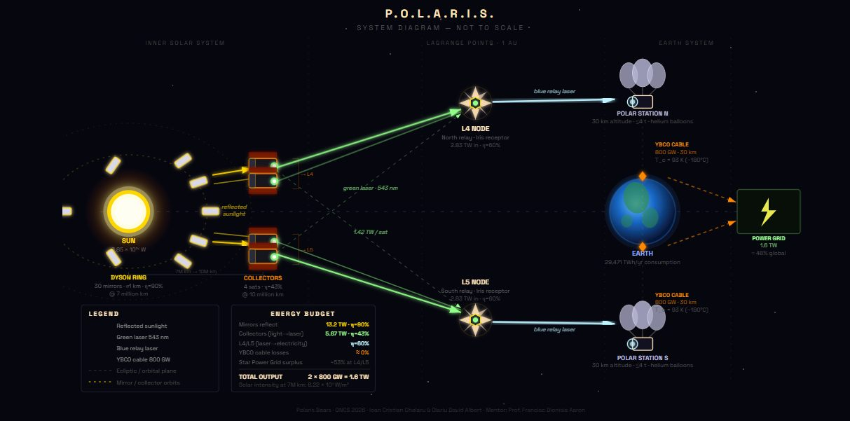
ARHITECTURA · NIVEL 3
POLARIS BEARS
NODURILE
LAGRANGE
L4 si L5 — puncte gravitational stabile
in sistemul Soare-Pamant.
POLARIS le foloseste ca noduri de releu energetic:
P_L4 = 2,83 TW per nod
Eficienta receptiei la Lagrange:
eta_centralizare = 60%
ONCS 2026 — P.O.L.A.R.I.S. — ENERGIE SOLARA ORBITALA
07

Slide 9
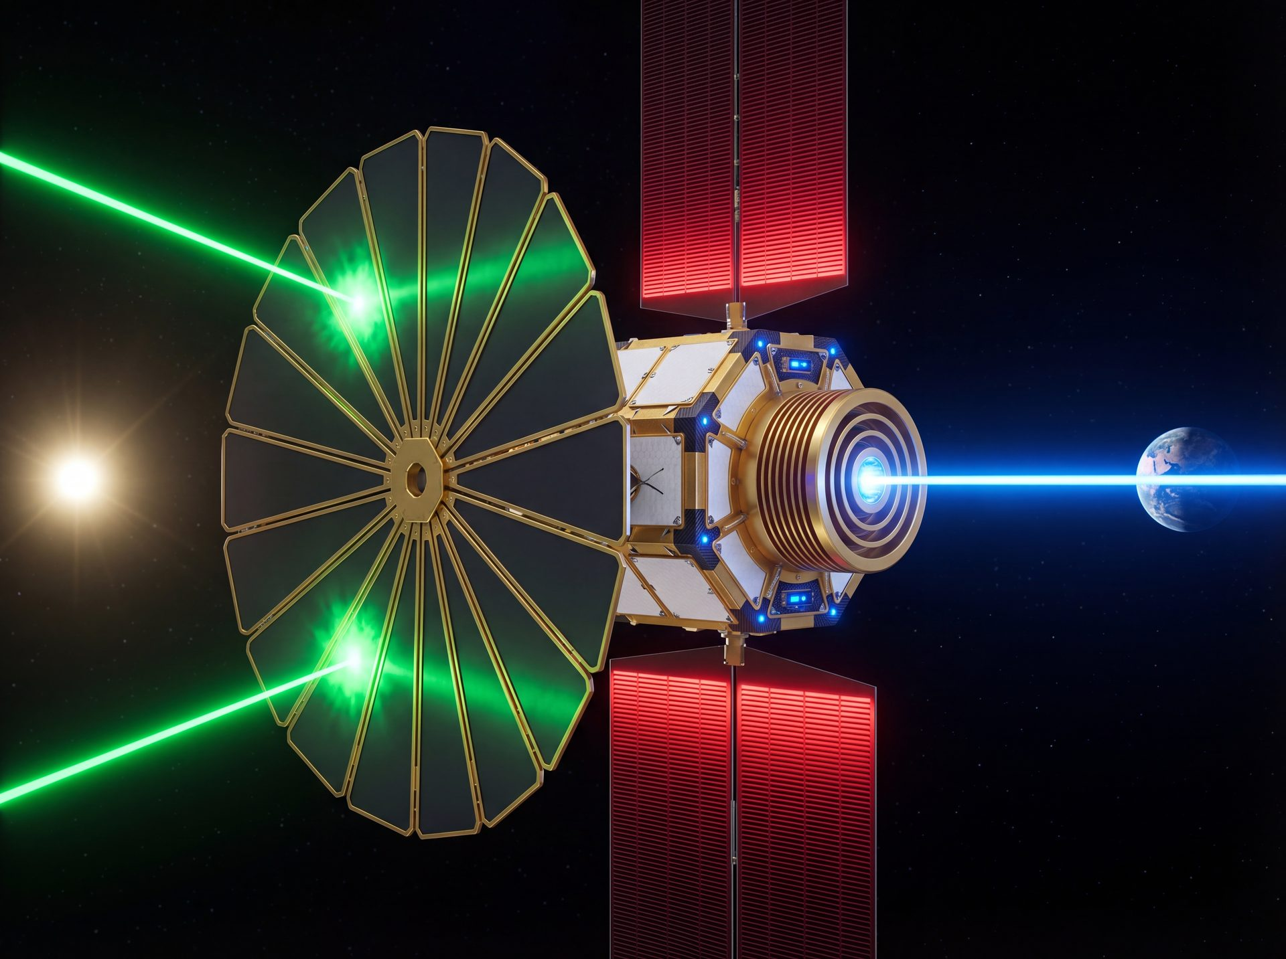
MECANICA ORBITALA
POLARIS BEARS
RATIUNEA
POZITIONARII
Problema: satelitii colectori orbiteaza rapid
in apropierea Soarelui. Fara un releu fix,
fasciculul laser ar baleia imprevizibil Pamantul.
Solutia Lagrange: L4 si L5 sunt stabile la
60° fata de Pamant, la 1 UA fata de Soare.
Colector → L4/L5 (mobil→fix)
L4/L5 → Statie Polara (fix→fix)
Fasciculul nu oscileaza deasupra zonelor locuite.
ONCS 2026 — P.O.L.A.R.I.S. — ENERGIE SOLARA ORBITALA
08

Slide 10
METODOLOGIE
POLARIS BEARS
METODOLOGIE
& COMPLEXITATE
I(r) → P_incident → eta_oglinzi → eta_laser → P_L4 → eta_YBCO → P_livrata
6 domenii integrate: fizica · astronomie · inginerie · supraconductivitate · criogenie · mecanica fluidelor
Modele matematice inlantuite: oglinzi → sateliti → L4/L5 → baloane → YBCO → retea
Rezultat final: 1,6 TW livrati (2 x 800 GW)
Surse: IEA 2023, NASA NIAC, Parker Solar Probe, CERN, JAXA
ONCS 2026 — P.O.L.A.R.I.S. — ENERGIE SOLARA ORBITALA
09

Slide 11
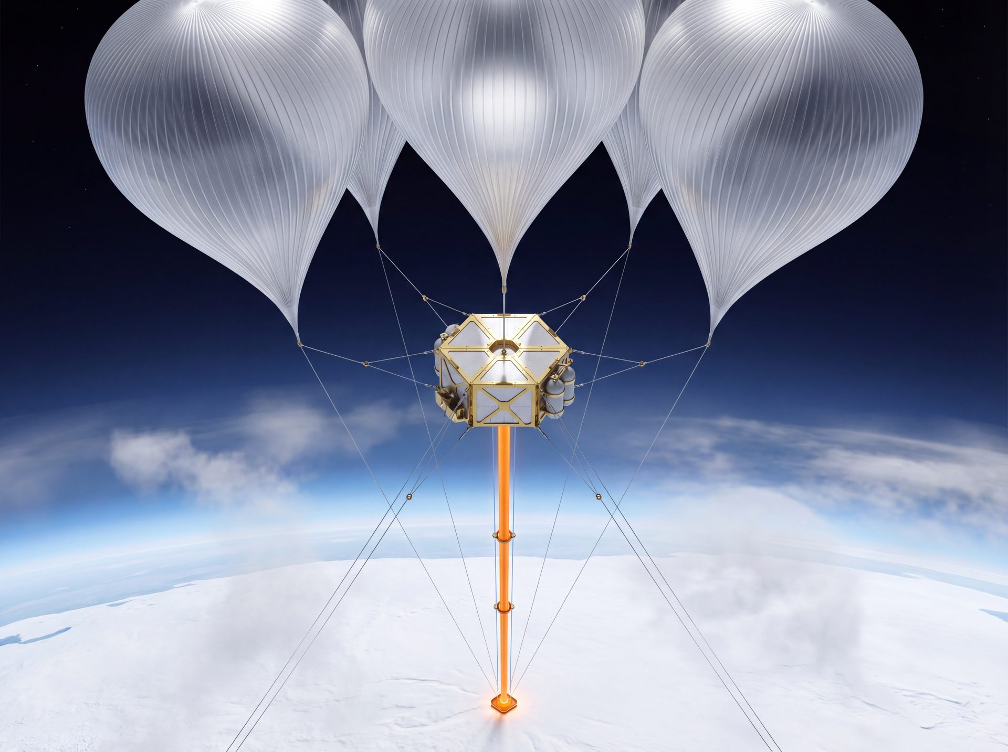
MATERIALE · NIVEL 4
POLARIS BEARS
SUPRACONDUCTORI
YBCO
Cabluri YBCO (itriu-bariu-cupru-oxid) —
inspiratie din consulturi cu fizicieni CERN.
Temperatura de operare: 77 K (azot lichid)
vs. NbTi la CERN LHC: 1,9 K (heliu lichid)
Masa per cablu: ~7 tone
Densitate curent: j <= j_c
Pierderi de transmisie: aproape zero
ONCS 2026 — P.O.L.A.R.I.S. — ENERGIE SOLARA ORBITALA
10

Slide 12
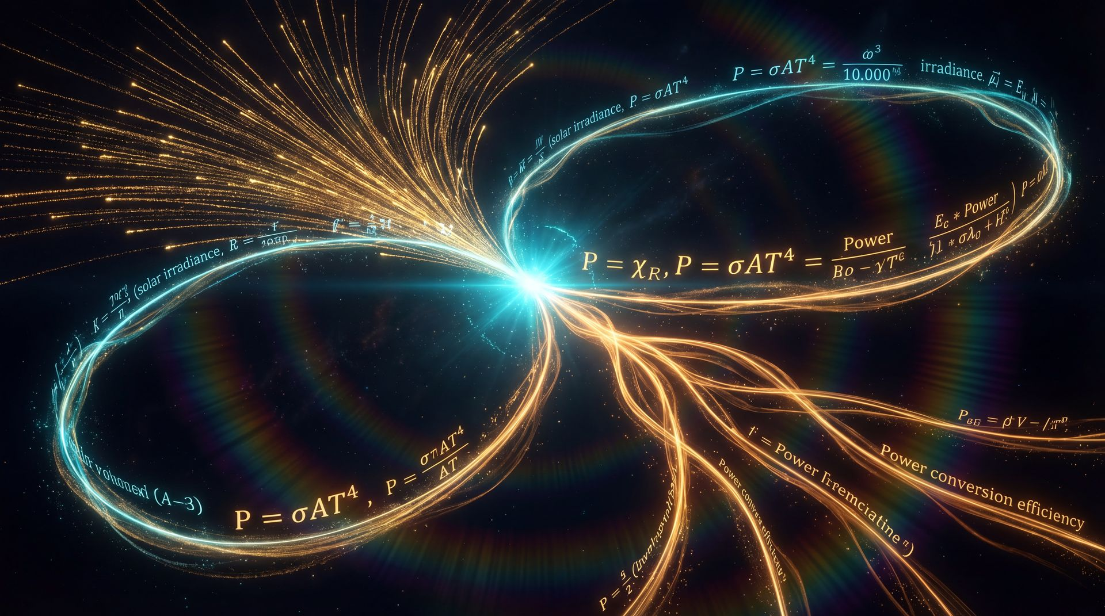
DATE
POLARIS BEARS
NUMERELE
1,6 TW
livrati pe Pamant
2 statii polare x 800 GW fiecare
= 48% din consumul global de electricitate
Cerere globala: 17,7 TW (IEA 2023)
Eficienta cumulata a lantului: eta = 11%
ONCS 2026 — P.O.L.A.R.I.S. — ENERGIE SOLARA ORBITALA
11

Slide 13
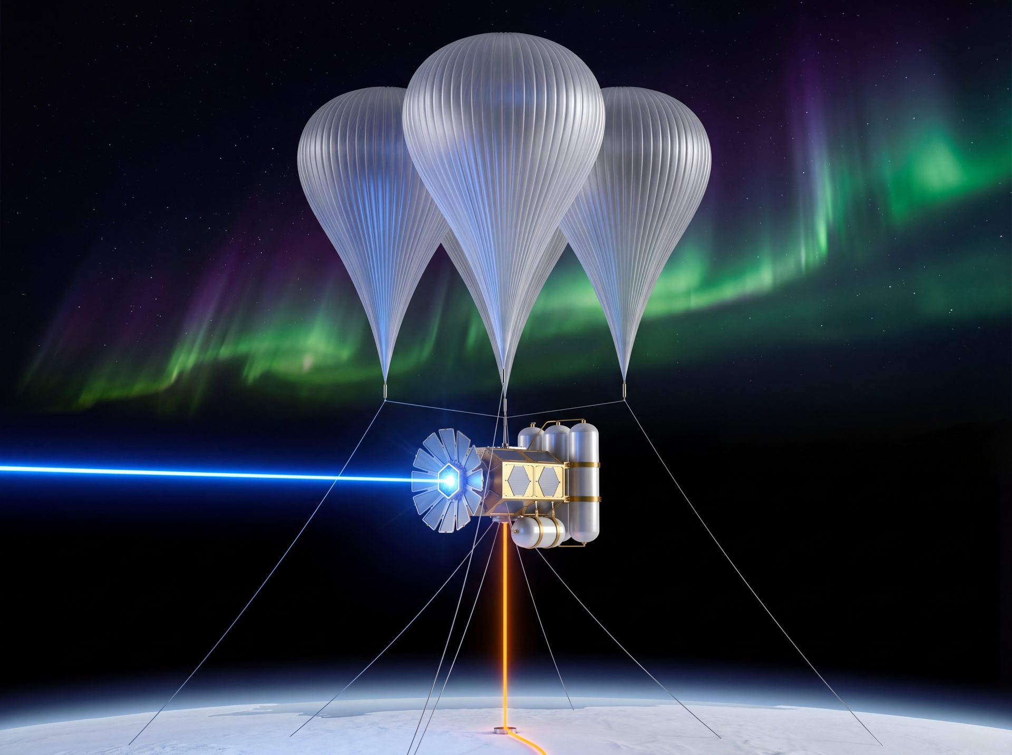
ARHITECTURA · NIVEL 5
POLARIS BEARS
STATII
PLUTITOARE
Fiecare statie polara cantareste 4 tone
si este suspendata la 30 km altitudine
prin baloane cu heliu.
Principiul lui Arhimede —
aplicat la scara planetara.
Pozitie: deasupra polilor magnetici,
zona cu cea mai mica densitate de populatie
din calea fasciculului laser.
ONCS 2026 — P.O.L.A.R.I.S. — ENERGIE SOLARA ORBITALA
12

Slide 14
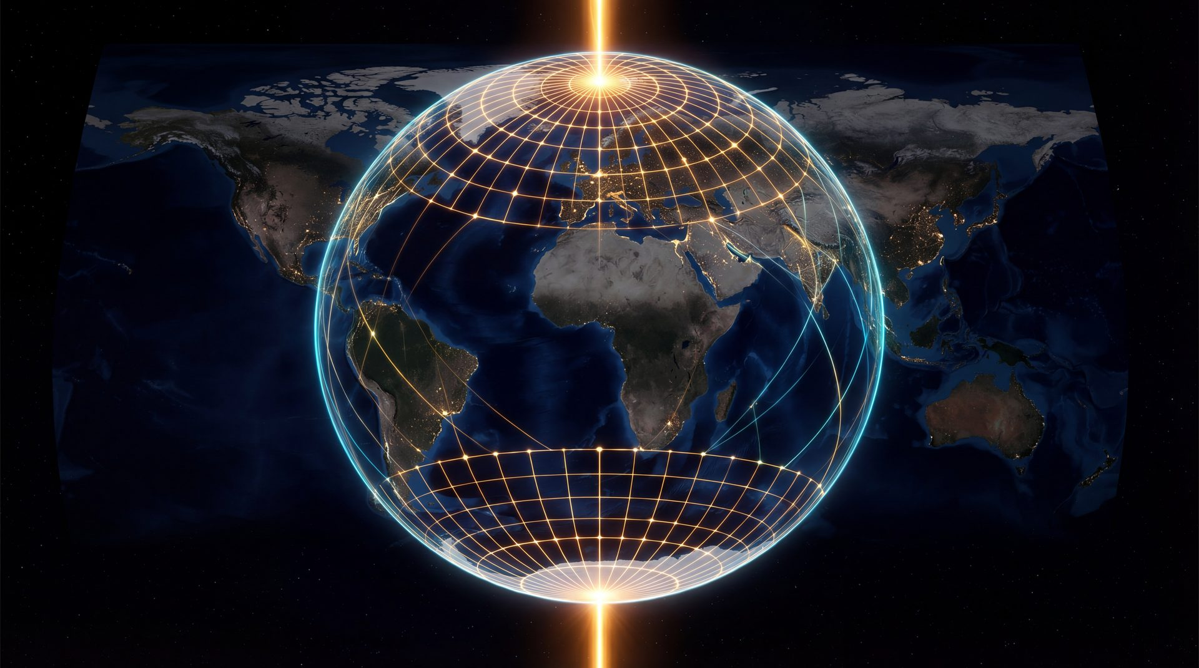
EXTENSIE · VIITOR
POLARIS BEARS
STAR POWER
GRID
Energia surplus de la L4/L5 nu se opreste acolo.
Reteaua Star Power Grid extinde transmisia
prin microunde GEO (orbita geostationa)
catre regiuni indepartate si slab deservite.
Energie curata, fara infrastructura terestra.
Orizont temporal: 30 – 50 ani
ONCS 2026 — P.O.L.A.R.I.S. — ENERGIE SOLARA ORBITALA
13

Slide 15
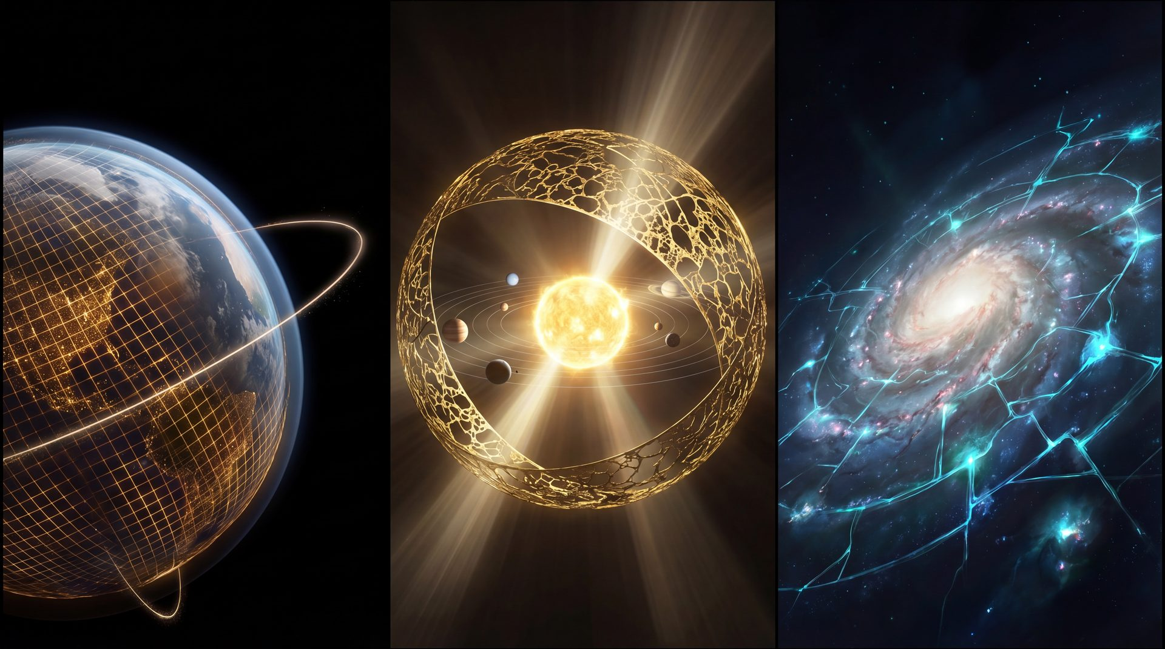
CONTEXT CIVILIZATIONAL
POLARIS BEARS
SCALA
KARDASHEV
Tip 0: energie din materie organica moarta
Tip I: toata energia disponibila pe planeta
Tip II: toata energia unui sistem solar
Omenirea se afla azi la ~0,73 pe scala.
POLARIS este puntea spre Tipul I —
nu doar un proiect energetic,
ci o tranzitie civilizationala.
ONCS 2026 — P.O.L.A.R.I.S. — ENERGIE SOLARA ORBITALA
14

Slide 16
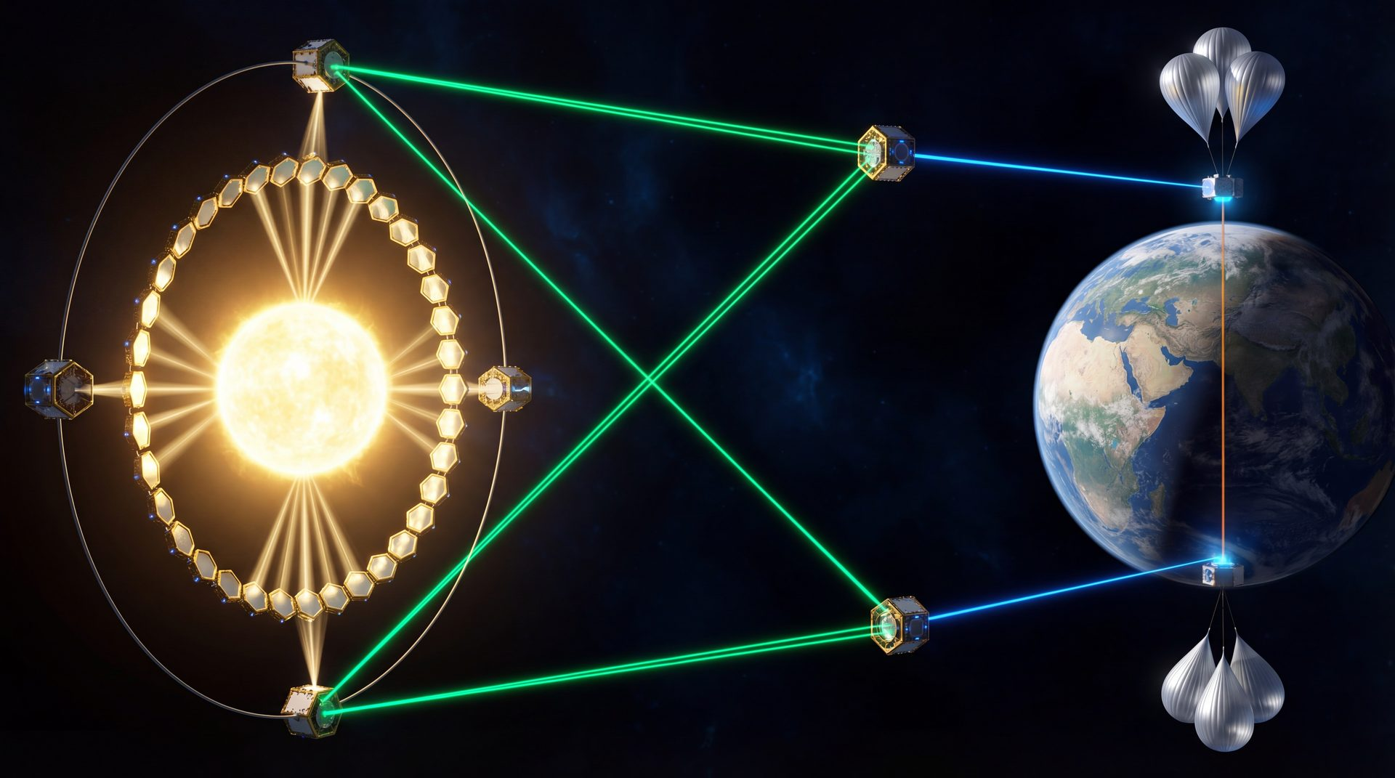
INOVATIE
POLARIS BEARS
ARHITECTURA
ORIGINALA
Nicio lucrare existenta nu combina:
· Roi Dyson la 7 milioane km fata de Soare
· Noduri de releu energetic Lagrange L4/L5
· Cabluri supraconductoare HTS YBCO
· Statii polare suspendate balonistic
POLARIS este o arhitectura cu adevarat noua.
ONCS 2026 — P.O.L.A.R.I.S. — ENERGIE SOLARA ORBITALA
15

Slide 17
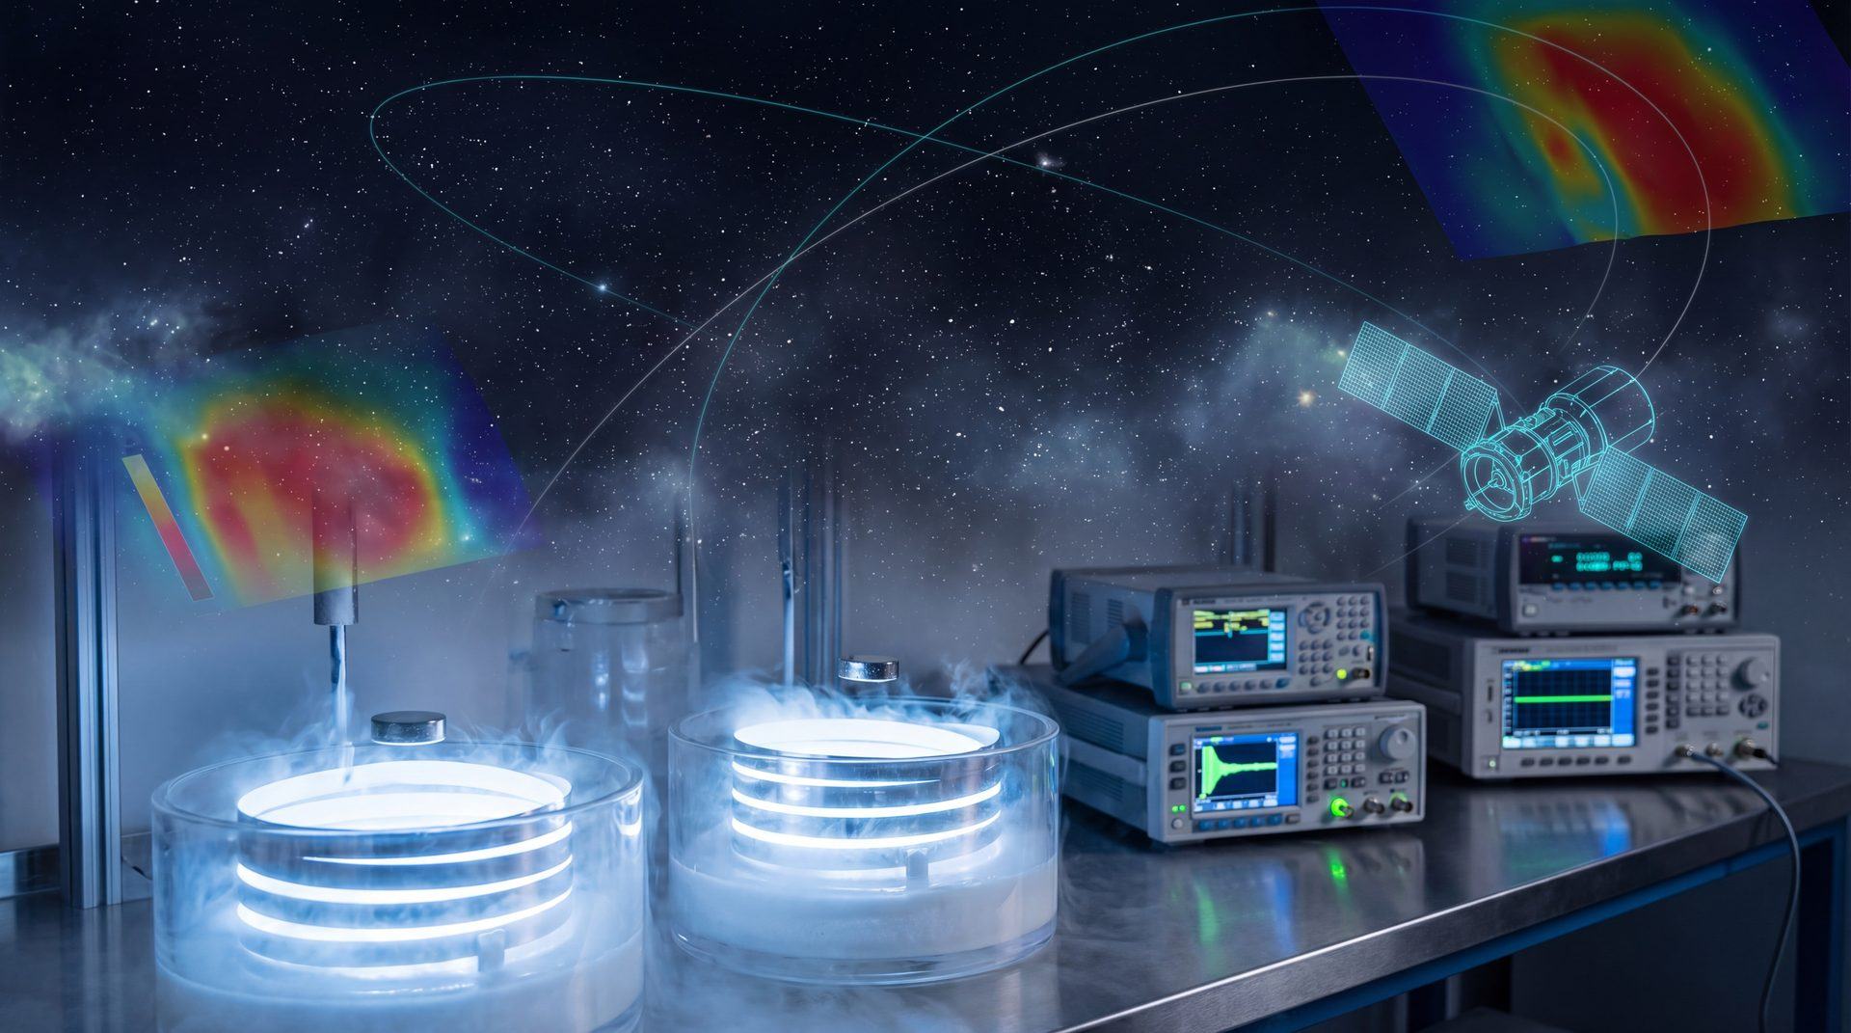
VALIDARE
POLARIS BEARS
FUNDAMENT
STIINTIFIC
· NASA Parker Solar Probe
→ a ajuns la 6,1 milioane km fata de Soare
· CERN — cercetare YBCO & consultare directa
· JAXA — transmisie wireless de energie
prin microunde
· NASA NIAC — studii de fezabilitate SBSP
POLARIS se construieste pe stiinta de varf.
ONCS 2026 — P.O.L.A.R.I.S. — ENERGIE SOLARA ORBITALA
16

Slide 18
MATURITATE STIINTIFICA
POLARIS BEARS
LIMITARI
CUNOSCUTE
· Fabricarea si lansarea oglinzilor de 1 km la 7 milioane km
— tehnologie inexistenta in prezent
· Mententa robotica la distante extreme — nerezolvata
· Eficienta cumulata eta = 11% — necesita verificare experimentala
· Impactul fasciculelor laser de mare putere asupra atmosferei — partial neevaluat
Recunoasterea limitarilor este parte integranta a abordarii stiintifice rigoroase.
ONCS 2026 — P.O.L.A.R.I.S. — ENERGIE SOLARA ORBITALA
17

Slide 19
CONCLUZIE
POLARIS BEARS
POLARIS nu este doar un concept.
Este un model teoretic coerent care demonstreaza
ca energia solara spatiala ar putea deveni
coloana vertebrala a infrastructurii energetice
a umanitatii in secolul XXI.
ONCS 2026 — P.O.L.A.R.I.S. — ENERGIE SOLARA ORBITALA
18

Slide 20
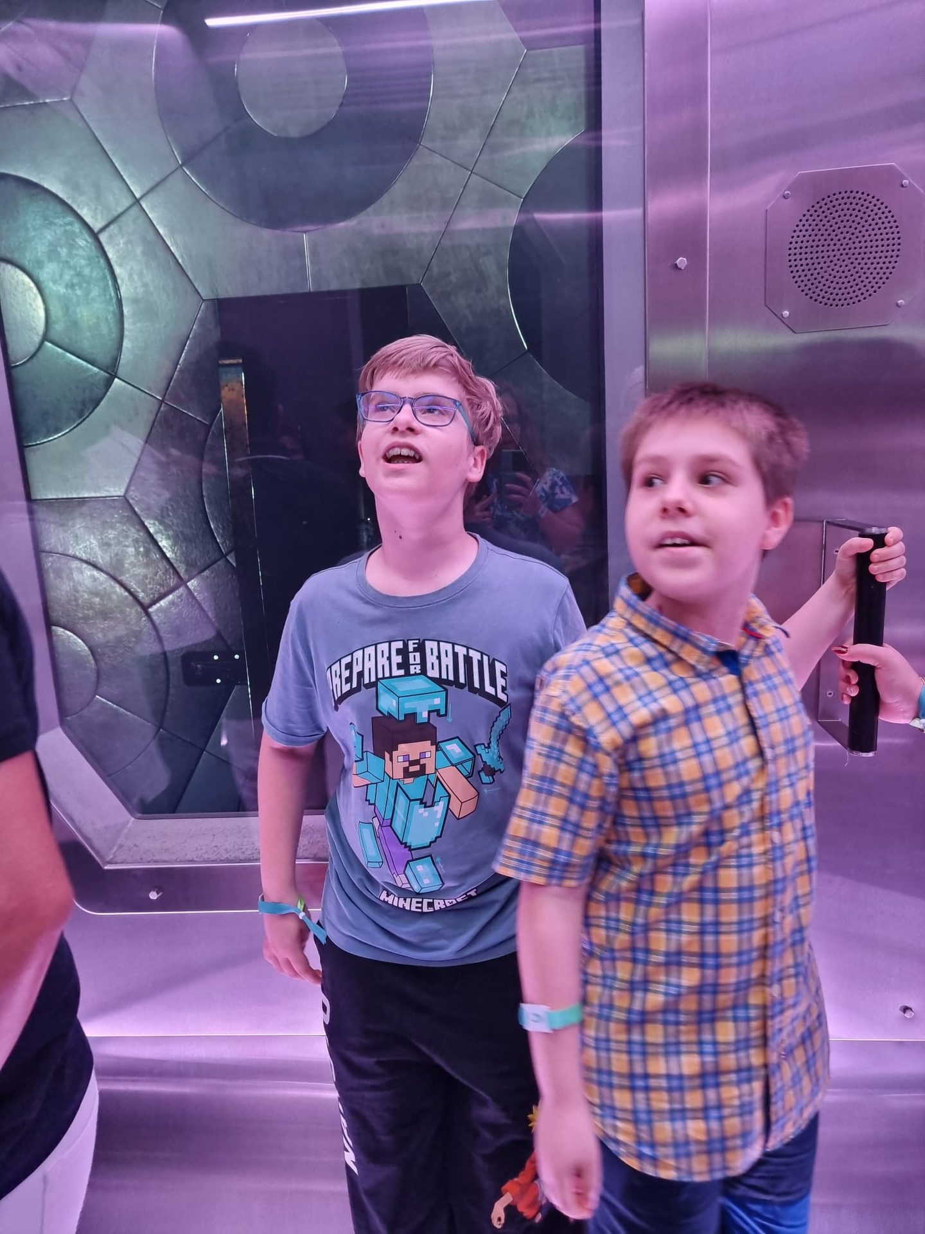
CREDITS
POLARIS BEARS
ECHIPA &
BIBLIOGRAFIE
ECHIPA
Ioan CHELARU
Arhitectura sistem, calcule energetice,
supraconductori YBCO, dinamica orbitala
Albert OLARIU
Modelare vizuala, scala Kardashev,
reteaua Star Power Grid, prezentare
Colaboratori:
— de completat —
BIBLIOGRAFIE — STIL HARVARD
Mankins (2011) · ESA (2023) · Glaser (1968) · Benford & Benford (2015) · Kardashev (1964) · NASA NIAC · Parker Solar Probe · Lagrange Points · JAXA SSPS · IEA World Energy Outlook 2023 · Chou et al. (2019) · Aschenbrenner (2023)
ONCS 2026 — P.O.L.A.R.I.S. — ENERGIE SOLARA ORBITALA
19

